Slide 1
220905_박준현
Data Base

Slide 2


함수
replace(문자열, 기존 문자열, 바꿀 문자열)
문자열 안에서 기존 문자열들을 바꿀 문자열로 변경하는 함수
replace는 지정된 문자열 단위로 교체
select replace('good morning john', 'morning', 'evening') from dual;
translate(문자열, 기존 문자, 바꿀 문자)
기존 문자들과 바꿀 문자들은 각 인덱스 순서대로 1:1 매칭되어 변경하는 함수
translate는 문자 단위로 바꿈
select translate('you are not alone', 'you', 'we') from dual;
morning이 evening으로 변경됨
y는 w로, o는 e로, u는 빈칸으로 변경됨

Slide 3


함수
ltrim(문자열, 지울 문자열)
문자열의 왼쪽에서 지울 문자열을 지운 값을 반환하는 함수
중간이나 오른쪽의 문자는 못 지우고 원래 값을 반환
select ltrim('goodbye', 'g'), ltrim('goodbye', 'o'), ltrim('goodbye', 'go') from dual;
rtrim(문자열, 지울 문자열)
문자열의 오른쪽에서 지울 문자열을 지운 값을 반환하는 함수
select rtrim('goodbye', 'e'), rtrim('goodbye', 'o'), rtrim('goodbye', 'ye') from dual;
o는 문자열의 중간에 있기 때문에 지우지 못하고 원래 값이 반환된다.

Slide 4



함수
trim(방향 ‘제거 문자’ from ‘문자열’)
문자열에서 지정한 방향으로 지정된 제거 문자를 제거하는 함수
trim은 공백을 제거하는 것이 기본 값으로, 해당 용도로 많이 사용
leading : 앞, trailing : 뒤, both : 양쪽
select trim(' trim ') from dual;
select trim(leading from ' good '),
trim(trailing from ' good '),
trim(both from ' good ')
from dual;
왼쪽의 지정 문자를 제거
select trim(leading 't' from 'trimm ') from dual;
trim(both from ‘문자열’)과 trim(‘문자열’)은 동일하다.

Slide 5
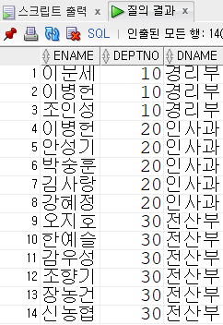
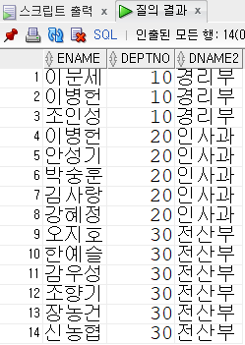
함수
decode(표현식, 조건1, 결과1, 조건2, 결과2, ...,기본 결과)
switch, case와 같은 기능을 하는 함수
여러가지 경우에 대해서 선택할 수 있다.
select ename, deptno, decode(deptno,10,'경리부',
20,'인사과',
30,'전산부')
as DNAME from emp order by dname;
case when 조건1 then 결과1 when 조건2 then 결과2 ... else 결과 end;
if, else if, else와 유사한 구조를 갖는 함수
decode와 달리 비교연산자를 사용하여 조건을 범위를 지정할 수도 있다.
select ename, deptno, case when deptno = 10 then '경리부'
when deptno = 20 then '인사과'
when deptno = 30 then '전산부'
end
as dname2 from emp order by dname2;

Slide 6

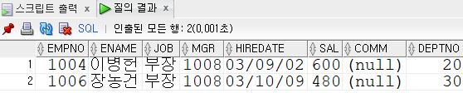
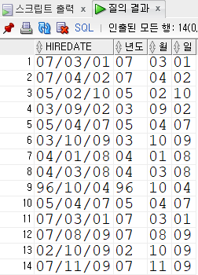
문제
문제) substr을 사용하여 9월에 입사한 사원 출력하기
select * from emp where substr(hiredate, 4, 2) = '09';
문제) substr을 사용하여 2003년에 입사한 사원 출력
select * from emp where substr(hiredate, 1, 2) = '03';
문제) substr을 사용하여 입사일자 년도(두 자리), 월(두 자리), 일(두 자리)을 나누어 출력
select hiredate, substr(hiredate,1,2) 년도,
substr(hiredate,4,2) 월, substr(hiredate,7,2) 일 from emp;

Slide 7
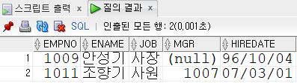
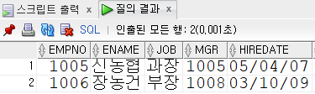
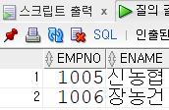
문제
문제) substr을 사용하여 '기'로 끝나는 사원 출력
select * from emp where substr(ename,2,1) = '기' or substr(ename, 3) = '기';
문제) substr을 사용하여 이름의 두번째에 '동'이 있는 사원 출력
select * from emp where substr(ename,2,1) = '동';
문제) instr을 사용하여 이름의 두번째에 '동'이 있는 사원의 empno, ename 출력
select empno, ename from emp where instr(ename,'동',1) = 2;

Slide 8
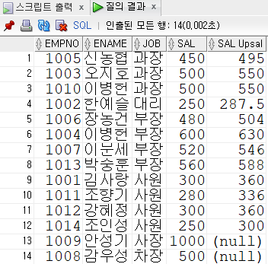
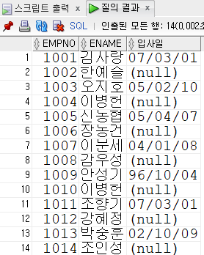
문제
문제) 직급에 따라 부장인 사원은 5%, 과장인 사원은 10%,
대리인 사원은 15%, 사원인 사원은 20% 급여인상하기
select empno, ename, job, sal, decode(job,'부장', sal*1.05,
'과장', sal*1.10,
'대리', sal*1.15,
'사원', sal*1.20)
as "SAL Upsal" from emp;
문제) decode와 mod를 사용하여 홀수 사번들의 입사 날짜를 조회하기 (짝수 사번은 null)
select empno, ename, decode(mod(empno, 2), 1, hiredate, null) 입사일 from emp;

Slide 9
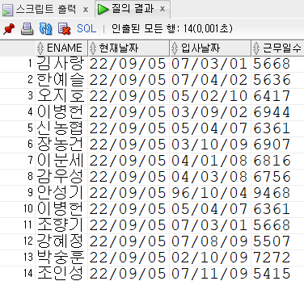
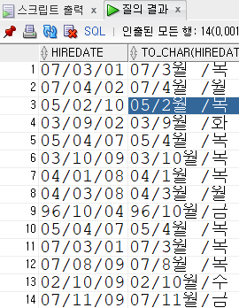
문제
문제) round를 사용하여 근무일수 구하기
※round(date, fromat)처럼 format을 지정하면 날짜에 대해서도 반올림 할 수 있음※
select ename, to_char(sysdate) 현재날짜, to_char(hiredate) 입사날짜,
to_char(round(sysdate-hiredate)) 근무일수 from emp;
문제) 입사일을 연도는 2자리, 월은 숫자(MON), 요일은 약어(DY)로 지정하여 출력하기
select hiredate, to_char(hiredate, 'yy/mon/dy') from emp;

Slide 10

문제
문제) nvl을 사용하여 직속 상관이 없는 근무자의 empno, ename, 직속상관 조회하기
select empno, ename, nvl(to_char(mgr,'9999'), 'ceo') as "직속 상관" from emp where mgr is null;
where을 사용하여 mgr이 null값인 행을 찾는다.
nvl(expr1, expr2)함수
expr1과 expr2의 데이터 타입은 반드시 일치해야한다. mgr값을 char값으로 바꾸어 ‘ceo’와 데이터 타입을 일치시킴
expr1값이 null이면 expr2를 반환, null이 아니면 expr1값을 반환한다. mgr값이 null이기 때문에 ‘ceo’를 반환

Slide 11

감사합니다.

